Slide 1

GESTIÓN DEL CONOCIMIENTO
SEXTA DIMENSIÓN MIPG
Secretaría de Planeación

Slide 2



Información tomada de: https://www.funcionpublica.gov.co/web/eva/conocimiento-innovacion

Slide 3
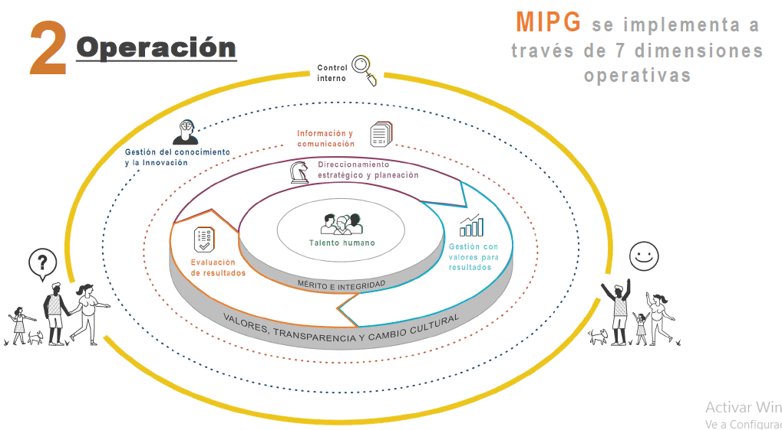

Slide 4
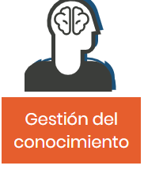
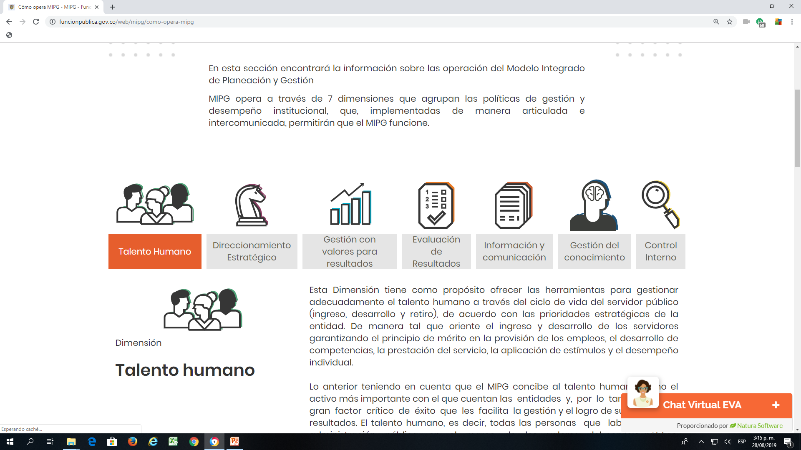

MIPG opera a través de 7 dimensiones que agrupan las políticas de gestión y desempeño institucional, que, implementadas de manera articulada e intercomunicada, permitirán que el MIPG funcione

Slide 5
Gestión del conocimiento y la innovación
El propósito de esta Dimensión es fortalecer de forma transversal a las demás dimensiones en el fortalecimiento y generación de nuevo conocimiento de y entre las entidades públicas, para lo cual se implementan estrategias de:
Enseñanza-aprendizaje y Comunicación sobre la base de una cultura de retroalimentación e innovación que propicia el crecimiento adaptativo de la entidad pública.

Slide 6
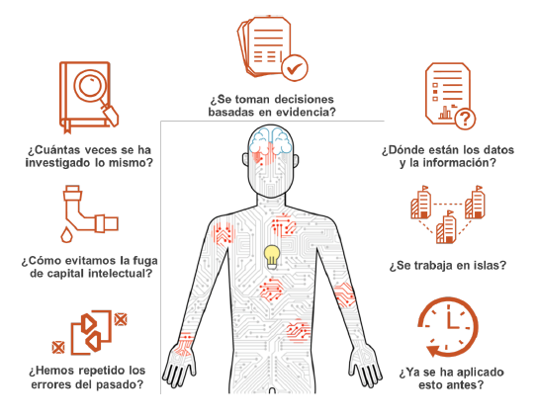
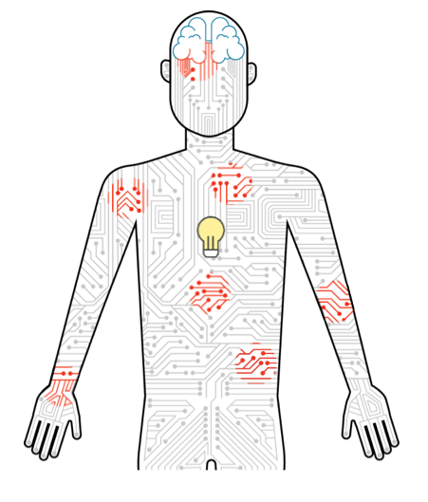
Patologías

Slide 7
Esta Dimensión busca facilitar el aprendizaje y la adaptación de las entidades a los cambios y a la evolución de su entorno, a través de la gestión de un conocimiento colectivo y de vanguardia que permita generar productos/servicios adecuados a las necesidades de los ciudadanos, y además, propicie su transformación en entidades innovadoras e inteligentes.

Slide 8
En primer lugar, es importante tener claro algunos conceptos o definiciones sobre la gestión de Conocimiento y la innovación, como son:

Slide 9

Qué es Conocimiento?
Es la suma de ideas, datos, Información, procesos y productos generados por los servidores públicos de las entidades. El conocimiento se produce a través del aprendizaje constante, la adaptación al cambio y se consolida con la preservación de la memoria institucional.

Slide 10

El conocimiento en las entidades se presenta:
Manera intangible (tácito) en las capacidades de las personas, su intelecto, experiencia y su habilidad para proponer soluciones.
Manera explícita en los documentos (infografías, planes, informes, guías, instructivos, herramientas), piezas audiovisuales (presentaciones, videos), publicaciones en redes sociales o grabaciones.

Slide 11
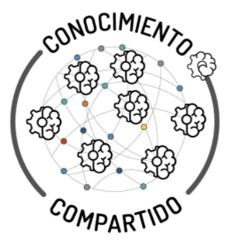
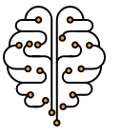
¿Qué es gestión del conocimiento?
La gestión del conocimiento y la innovación implica administrar el conocimiento tácito (intangible) y explícito (tangible) en las entidades para mejorar los productos y servicios que ofrece, su desempeño y los resultados de gestión.
La gestión del conocimiento es el proceso de captura, distribución y uso eficaz del conocimiento. Se ha convertido en un mecanismo para el fortalecimiento de la capacidad y el desempeño institucional.

Slide 12
¿Qué es innovación?
Para la Organización para la Cooperación y el Desarrollo Económicos OCDE, la innovación en el sector público se refiere la implementación de nuevos enfoques para el mejoramiento significativo en la administración pública de sus productos o servicios.

Slide 13
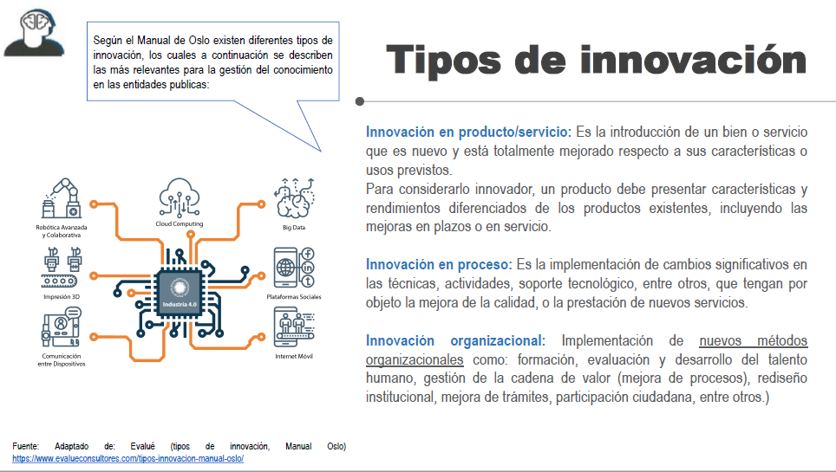

Slide 14
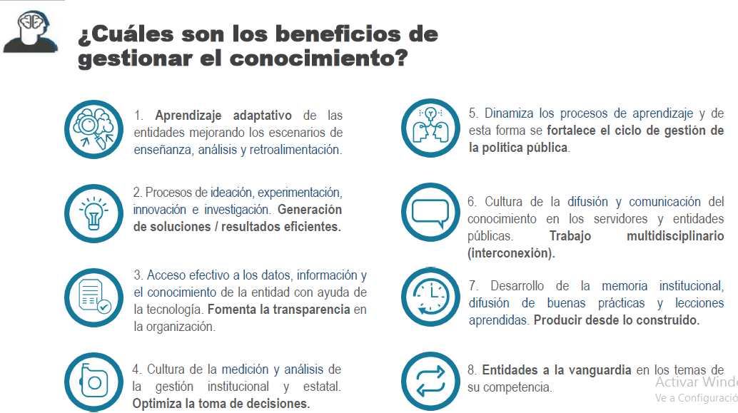

Slide 15
La gestión del conocimiento transforma la información en capital intelectual para el Estado. Esto se logra a través de acciones, productos, proyectos, programas y planes que se crean en los 4 ejes de gestión del conocimiento, que a continuación se presentan:

Slide 16
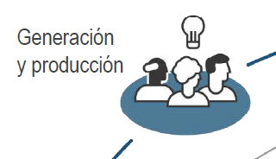
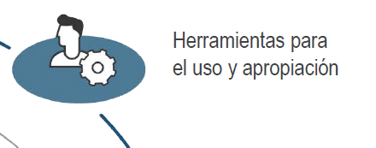

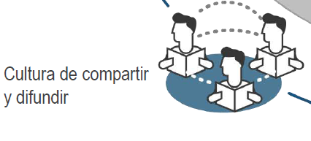
Aprovechamiento de la tecnología análoga y digital para la generación, instrumentalización, difusión y aplicación del conocimiento
Investigar, idear, innovar y experimentar para la mejora en la gestión y en la implementación de los productos y servicios.
GESTIÓN DEL
CONOCIMIENTO
Aprendizaje y Adaptación
Compartir por medio de distintas actividades el conocimiento de la entidad y de sus colaboradores
Profundizar en los análisis de la información y los datos que genera la entidad para fortalecer el conocimiento de su desempeño y de su propósito fundamental

Slide 17
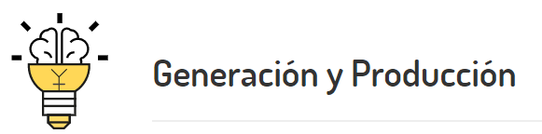


Slide 18
El eje “generación y producción” se centra en consolidar grupos de servidores públicos capaces de idear, investigar, experimentar e innovar en sus actividades cotidianas.
El conocimiento de la entidad se consolida en este eje y desde aquí puede conectarse a cualquiera de los otros tres.
Para la generación y producción del capital intelectual de la entidad se cuenta con las siguientes acciones:

Slide 19
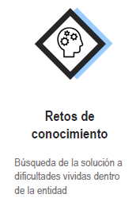
Ideación
¿Qué es?
La generación de nuevas ideas debe ser incentivada al interior de las entidades mediante mecanismos que puedan relacionarse con el pensamiento de diseño, es decir, analizar y resolver problemas complejos de manera colaborativa para convertirlos en retos
Por lo tanto, es importante que se fomente una cultura de comunicación y cooperación que propicie un ambiente confiable para abordar un proyecto, o tema específico, de manera innovadora en los procesos de ideación
Las ideas generadas en este proceso deben ser registradas y puestas en consideración para ser posteriormente evaluadas.

Slide 20
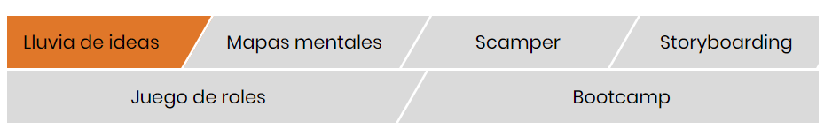
Ideación
Enlaces donde puede encontrar distintas metodologías que le servirán para generar y producir conocimiento:

Slide 21

Investigación
¿Qué es?
Las entidades deben tener en cuenta que la necesidad de investigación para el mejoramiento misional está establecida en la Ley 489 de 1998, en su artículo 117, este dice que con el fin de:
(…) mejorar procesos y resultados y para producir factores de desarrollo, las entidades públicas dispondrán lo necesario al impulso de su perfeccionamiento mediante investigaciones sociales, económicas y/o culturales según sus áreas de competencia, teniendo en cuenta tendencias internacionales y de futuro”

Slide 22
Investigación
Esto quiere decir, que las entidades deben establecer y fortalecer las políticas, como también las estrategias de investigación; contribuir al desarrollo de habilidades y competencias de sus servidores públicos
Así mismo, es importante considerar la generación de alianzas y convenios con la academia que fomenten el desarrollo de la investigación en las temáticas trabajadas por las entidades públicas
Esta debe ser fortalecida a través de procesos de capacitación, que permitan el desarrollo de competencias y habilidades investigativas en los servidores.

Slide 23
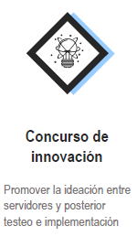
Innovación
La innovación en el sector público se refiere a la optimización en el desarrollo de las políticas, la introducción de proyectos novedosos o la adaptación a las nuevas tendencias de gestión. La innovación puede impulsarse a través de espacios (concursos, eventos, foros, entre otros) para la inclusión de ideas frescas, novedosas, que busquen la excelencia en la gestión y en la forma de entregar los productos o servicios a los grupos de valor.

Slide 24
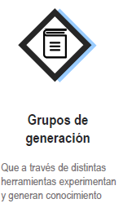
Publicaciones
Planear e identificar las publicaciones anuales de cada una de las áreas de la entidad, desarrollarlas y hacerles seguimiento.

Slide 25
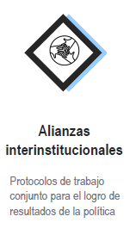
Convenios Inter-Institucionales
Fomentar convenios con entidades, instituciones académicas, centros de pensamiento, entre otros, para promover actividades de generación del conocimiento

Slide 26
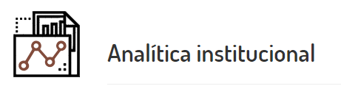


Profundizar en los análisis de la información y los datos que genera la entidad para fortalecer el conocimiento de su desempeño y de su propósito fundamental

Slide 27
La analítica institucional es el eje de la gestión del conocimiento que permite convertir los datos producidos por la entidad en conocimiento útil para la toma de decisiones por medio de su análisis.
Este eje nos permite tener evidencia que ayude a responder preguntas que posteriormente guíen la toma de decisiones con la mayor cantidad de información posible.
La analítica institucional cuenta con estos tipos de fuentes de datos:

Slide 28
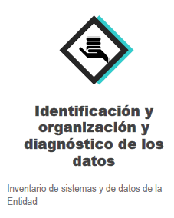
Diagnóstico de Datos
Identificación, organización y actualización de los datos producidos por la entidad

Slide 29
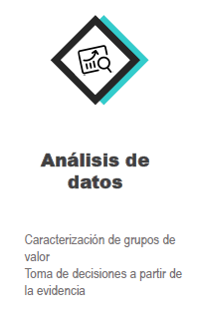
Análisis de Datos
Profundizar en los análisis de datos internos y externos, haciendo cruces que permitan extraer nuevas perspectivas de los datos y de la información

Slide 30
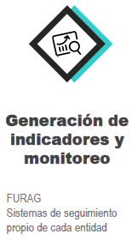
Tablero de Indicadores
Generación de indicadores y monitoreo de la gestión de la entidad

Slide 31
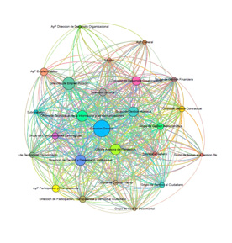
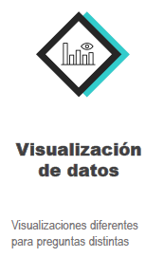
Fuente: Dirección de Gestión del Conocimiento, Función Pública (2017)
La visualización de datos es una representación gráfica de registros electrónicos que permiten ver información en una sola imagen.
La visualización tiene dos propósitos: primero, es una herramienta de análisis , ya que permite de manera sencilla, entender las relaciones que pueden tener las distintas variables, por otro lado, permite presentar y evidenciar hallazgos obtenidos del tratamiento de la información.

Slide 32
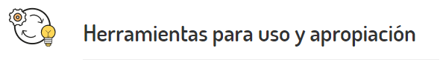
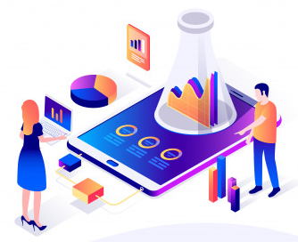
Aprovechamiento de la tecnología análoga y digital para la generación, instrumentalización, difusión y aplicación del conocimiento

Slide 33
¿Qué es?
En este eje se busca identificar y gestionar aquellas herramientas y procesos que permitan obtener, organizar, sistematizar, guardar y compartir fácilmente los datos e información de la entidad; dichas herramientas permiten un manejo de la información confiable y de fácil acceso para los servidores públicos
El principal objetivo de este eje es facilitar la implementación de los demás ejes a través de la organización de los datos, de la información y del mismo conocimiento en sistemas virtuales o físicos para uso de los servidores de la entidad.

Slide 34

La tecnología, sumada a los procesos de archivística y gestión documental, permiten a este eje la organización, clasificación y sistematización de la información, lo que genera procesos más participativos con los grupos de valor de las entidades, quienes, utilizando la analítica institucional, contribuyen a la generación y producción del conocimiento que posteriormente es compartido y difundido para el mejoramiento de los productos o servicios del Estado.

Slide 35

Banco de Datos
Repositorios sólidos y confiables de los datos e información de la entidad.
¿Cuáles herramientas de uso y apropiación tiene función pública?
Función Pública cuenta con una serie de herramientas que permiten hacer seguimiento del desempeño institucional de las entidades de orden nacional y territorial
La Entidad cuenta con el mapa de conocimiento, bases de datos, portales web, herramientas de gestión documental, tableros de control, sistemas de información, entre otros.

Slide 36
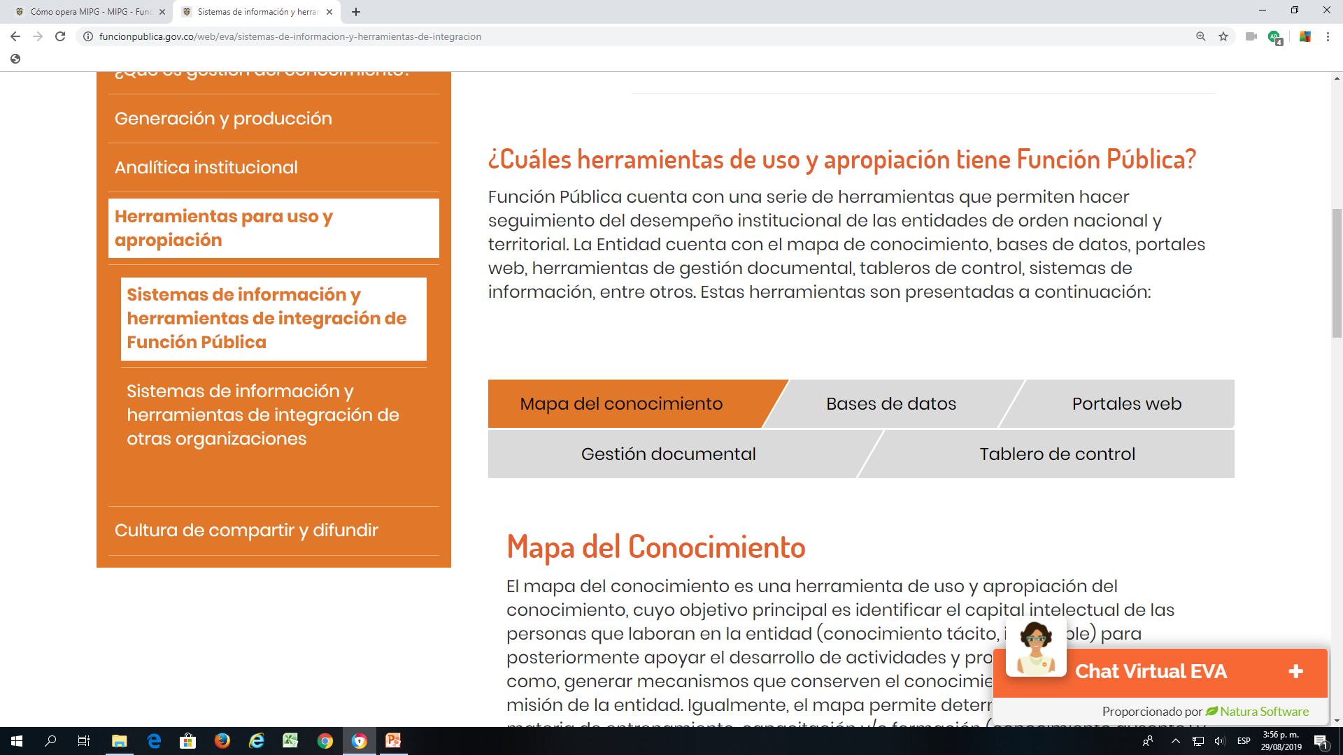
Banco de Datos
Sistemas de información y herramientas de integración de función pública
¿Cuáles herramientas de uso y apropiación tiene función pública?
Estas herramientas son presentadas a continuación:

Slide 37

Mapa de Conocimiento
Es una herramienta de uso y apropiación del conocimiento, cuyo objetivo principal es identificar el capital intelectual de las personas que laboran en la entidad (conocimiento tácito, intangible) para posteriormente apoyar el desarrollo de actividades y proyectos conjuntos, así como, generar mecanismos que conserven el conocimiento relevante para la misión de la entidad
Igualmente, el mapa permite determinar requerimientos en materia de entrenamiento, capacitación y/o formación (conocimiento ausente) y fortalecer esquemas de aprendizaje en equipo
A continuación, se presenta el esquema de construcción del Mapa del conocimiento:

Slide 38
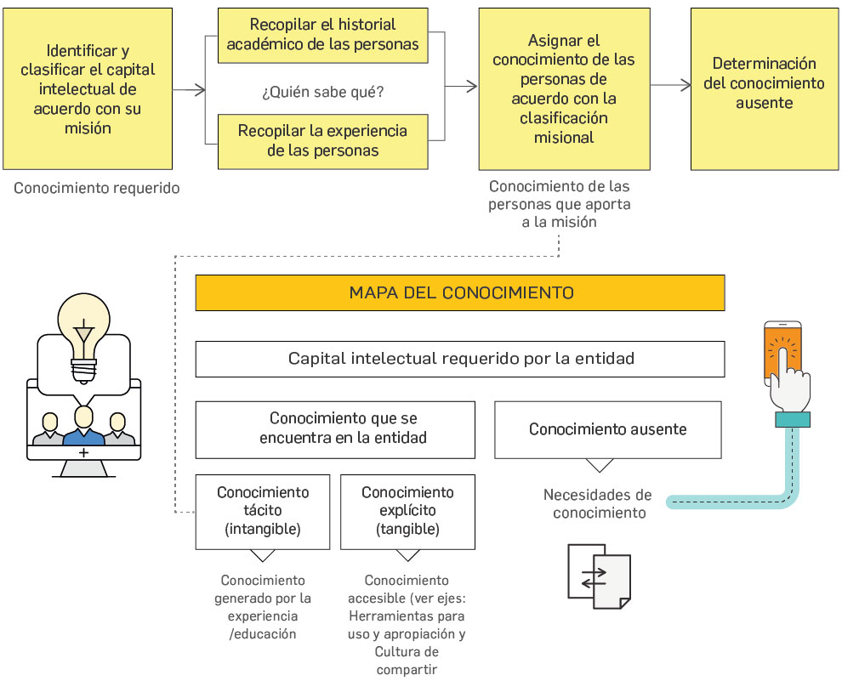
Mapa de Conocimiento
Herramienta para la identificación de los conocimientos tácitos y explícito de los servidores de la entidad

Slide 39

Banco de Datos
SIGEP
Sistema de Información y Gestión del Empleo Público al servicio de la administración pública y de los ciudadanos
Contiene información de carácter institucional tanto nacional como territorial, relacionada con: tipo de entidad, sector al que pertenece, conformación, planta de personal, empleos que posee, manual de funciones, salarios, prestaciones, etc.; información con la cual se identifican las instituciones del Estado colombiano.
http://www.sigep.gov.co/

Slide 40
Banco de Datos
FURAG
El Formulario Único Reporte de Avances de la Gestión, FURAG, es a través del cual se capturan, monitorean y evalúan los avances sectoriales e institucionales en la implementación de las políticas de desarrollo administrativo de la vigencia anterior al reporte.
/fichas-sectoriales1/

Slide 41
Banco de Datos
SUIT
Instrumento de apoyo para la implementación de la política de Racionalización de Trámites que administra Función Pública en virtud de la Ley 962 del 2005 y del Decreto 019 de 2012; sistema que tiene como propósito, ser la fuente única y válida de la información de trámites que todas las instituciones del Estado ofrecen a la ciudadanía.
http://www.suit.gov.co/inicio

Slide 42
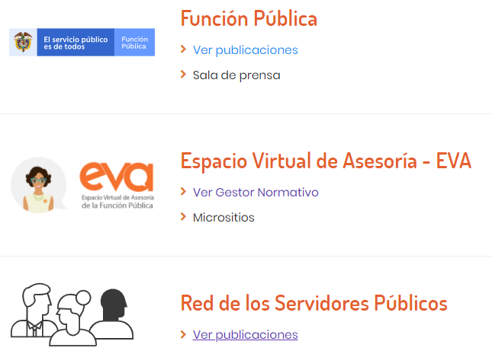

Portales Virtuales
Espacios virtuales con información de interés de los grupos de valor

Slide 43
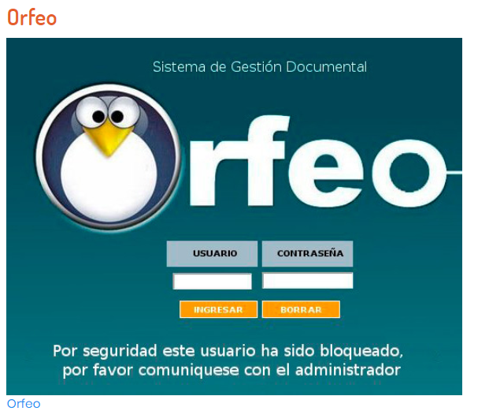

Gestor Documental
Sistema para guardar documentos de archivo físico o electrónico

Slide 44

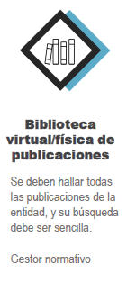
Tablero de Control - Biblioteca
Tableros de indicadores para el seguimiento de la gestión de la entidad
Sistema de Gestión Institucional - SGI
Virtual o física para publicaciones para consulta

Slide 45
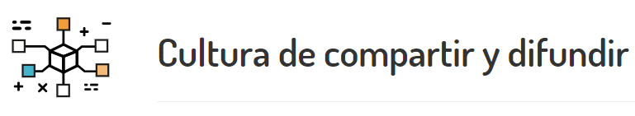

Compartir por medio de distintas actividades el conocimiento de la entidad y de sus colaboradores

Slide 46
Este eje implica desarrollar una visión estratégica de comunicación, consolidación de redes y la enseñanza-aprendizaje para difundir y reforzar la gestión del conocimiento.
Las experiencias compartidas fortalecen el conocimiento a través de la memoria institucional, la retroalimentación y conjuntamente incentivan los procesos de aprendizaje.
Este eje se estructura en la concepción de una cultura de memoria institucional y en el fortalecimiento compartido del conocimiento de la entidad.

Slide 47
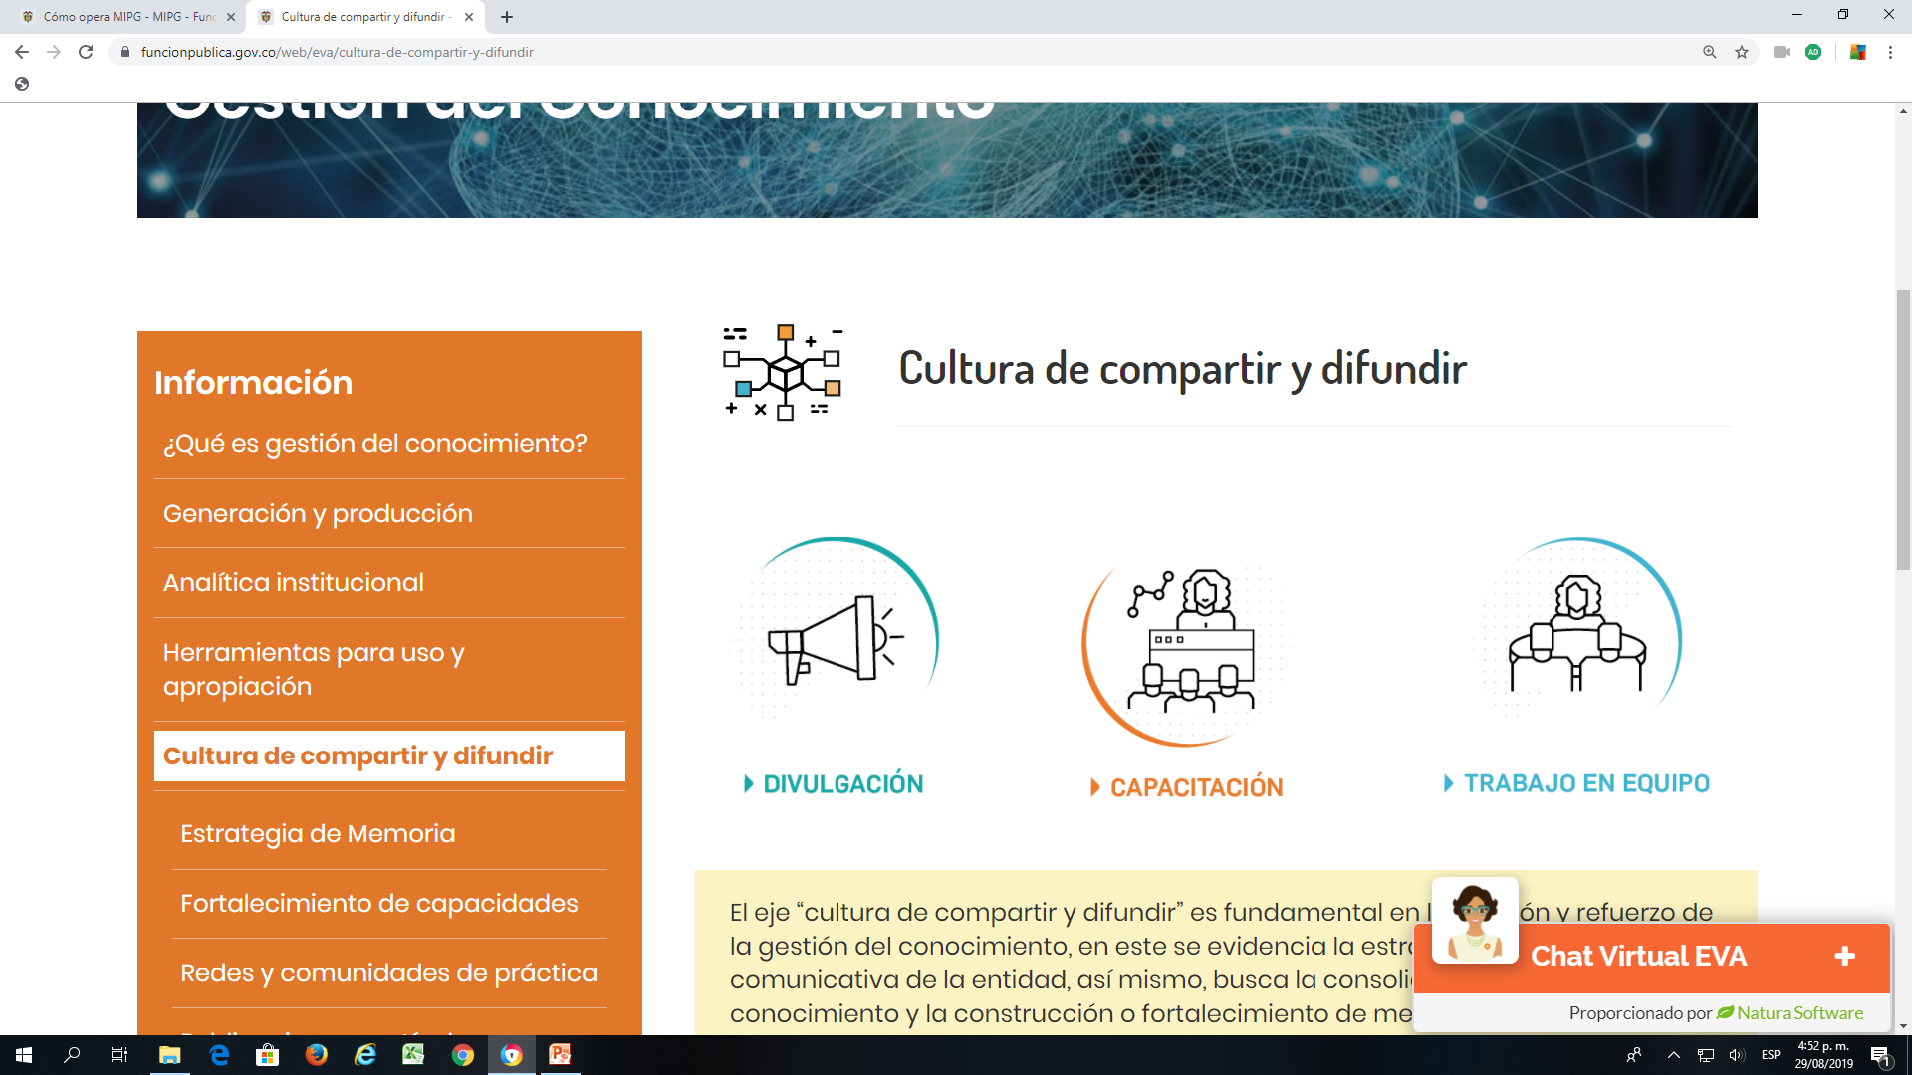

Slide 48
El eje “cultura de compartir y difundir” es fundamental en la difusión y refuerzo de la gestión del conocimiento, en este se evidencia la estrategia y visión comunicativa de la entidad, así mismo, busca la consolidación de redes de conocimiento y la construcción o fortalecimiento de metodologías de enseñanza-aprendizaje, lo que permitirá la conservación de la memoria institucional, la retroalimentación y el aprendizaje a partir de las experiencias compartidas
De manera que, cada entidad aprenderá con mayor facilidad de sí misma y de las buenas prácticas de otras instituciones, además, la puesta en práctica de este eje convertirá a la entidad en un referente de gestión pública para otras entidades en el país.

Slide 49
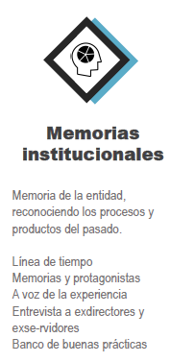
Estrategia de memoria
La estrategia de memoria de gestión del conocimiento es un conjunto de herramientas y productos que tienen como objetivo garantizar la conservación de la memoria de la entidad, tanto en conocimiento tácito (intangible) como explícito (tangible); así mismo, busca fortalecer la habilidad colectiva que tienen los servidores públicos de la entidad de adquirir, almacenar y recuperar información y conocimiento; finalmente, la estrategia es una apuesta por contar con insumos valiosos para la toma de decisiones
Dentro de las herramientas de la estrategia de memoria se identifican:

Slide 50

Línea de tiempo
Visualización que permite identificar momentos claves de la entidad a través de tres ejes:
Regulación normativa
Directivos
Hitos y productos de la entidad.

Slide 51

Banco de éxitos
El Banco de Éxitos se constituye como un sistema donde se seleccionan, registran y difunden experiencias exitosas que hayan contribuido a la solución de problemas de gestión y al mejoramiento de la calidad en la prestación de los servicios de la administración pública colombiana
Se ha organizado para destacar casos sobresalientes de gestión pública que pueden ser implementados por otras instituciones estatales
El reconocimiento que estas experiencias obtendrán será el registro en el Banco de Éxitos y la posibilidad de acceder al Premio Nacional de Alta Gerencia.

Slide 52
Buenas Prácticas
Señal memoria
Portal de radio y Televisión de Colombia (RTVC) que da cuenta de los avances de la radio y televisión pública en Colombia. El portal cuenta con artículos, líneas de tiempo, videos de época y demás recursos que permiten al usuario acercarse a la historia de RTVC y su importancia para el país: Señal memoria
Superintendecia Financiera de Colombia
Sección de la página web de la Superintendecia Financiera de Colombia en la que se pueden obtener los documentos de memoria institucional de la entidad desde 1934: Supertintendencia Financiera de Colombia.

Slide 53
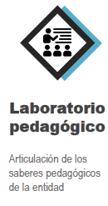
Fortalecimiento de capacidades
Fortalecer las capacidades de los servidores públicos de orden nacional y territorial constituye uno de los retos significativos de Función Pública
Generar y consolidar estrategias de enseñanza y aprendizaje para adultos, permite que los servidores sepan qué hacer, cómo hacerlo y para qué hacerlo
Se entienden capacidades como un componente de las competencias laborales propuestas en el Plan Nacional de Formación y Capacitación, publicado por Función Pública en 2017.

Slide 54
Fortalecimiento de capacidades
A continuación, se describen una serie de herramientas, implementadas que permiten el fortalecimiento de capacidades
Estrategia pedagógica
Laboratorio pedagógico
Multimedia
Herramientas MIPG
Capacitaciones
Webinar
Herramientas didácticas

Slide 55

Memoria de la Entidad
Entrevistas a servidores que se retiran
Entrevistas a ex-directores o servidores que tienen amplia experiencia o conocimiento sobre la entidad

Slide 56
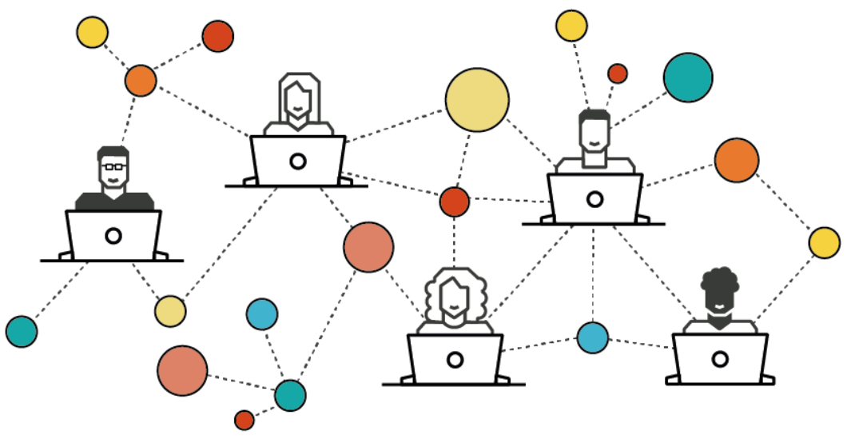
Redes y comunicaciones de práctica

Slide 57
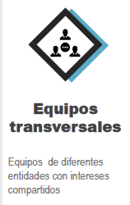
Redes y comunicaciones de práctica
Las redes de gestión del conocimiento son esenciales para compartir los avances que en la materia desarrollan las entidades o dependencias.
Grupos donde se fomenta la conversación y transferencia del conocimiento entre entidades.

Slide 58
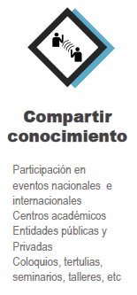
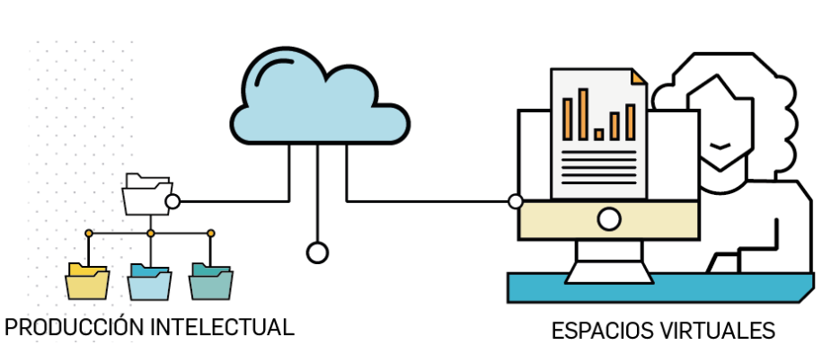
Compartir Conocimiento
Publicaciones y artículos
Las publicaciones y artículos que generan los servidores son un referente de la producción intelectual y normativa de la Entidad que marcan una pauta para las instituciones del orden nacional y territorial en temas de administración pública.

Slide 59
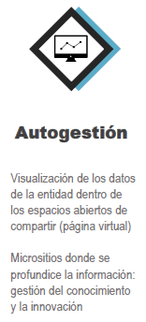
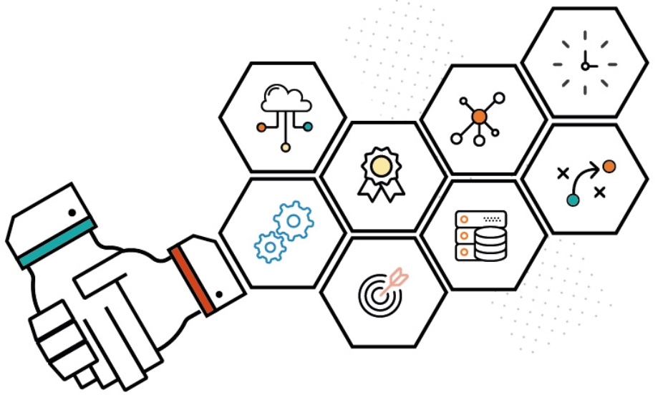
Buenas prácticas y lecciones aprendidas
La Dirección de Gestión de Conocimiento ha identificado y compilado las buenas prácticas de administración pública
Entre ellas se encuentran entidades de orden nacional y territorial, como también, organismos y entidades internacionales
Por su parte, las lecciones aprendidas, son aspectos que se deben tener en cuenta para orientar las acciones para garantizar estrategias efectivas que permitan mejorar el desempeño institucional.

Slide 60
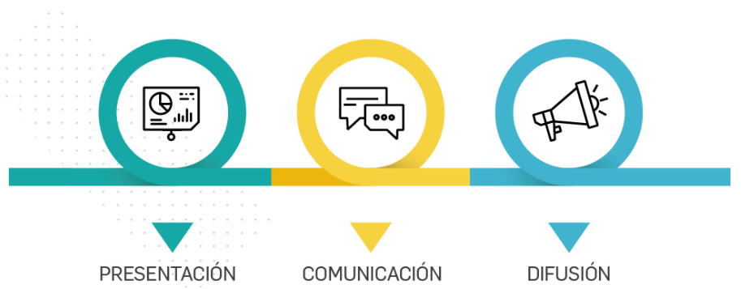

Espacios de difusión
Los espacios de difusión son centrales dentro de la gestión del conocimiento
Permiten que las demás organizaciones y entidades conozcan los avances que se han logrado y que pueden ser tomados como referentes para las acciones de generación y consolidación de las estrategias de gestión del conocimiento.

Slide 61
Espacios de difusión
Algunos de los espacios identificados son:
Grupos de análisis interdependientes
Son instancias transversales de trabajo, cuyo objetivo es generar, incorporar y transmitir conocimientos de acuerdo con cada una de las funciones de la entidad
Se busca que estos grupos lideren procesos de gestión desde una perspectiva de trabajo matricial que permitan el avance de proyectos transversales.

Slide 62
Espacios de difusión
Algunos de los espacios identificados son:
Café del mundo
Este espacio ha sido diseñado para presentar, de manera informal, las experiencias que han tenido miembros de la entidad en la participación en eventos internacionales concernientes a las funciones de la entidad
Aquí se pueden presentar los principales aspectos que fueron abordados en el evento, como también, aquellas anécdotas y experiencias culturales de otros países.

Slide 63



GOBERNACIÓN DEL QUINDÍO
¡GRACIAS!
Diana López
Contratista S. Planeación

